Slide 1

课时21
课时1
Redis 协议解析及处理
协议解析
协议执行
互联网人实战大学

Slide 2
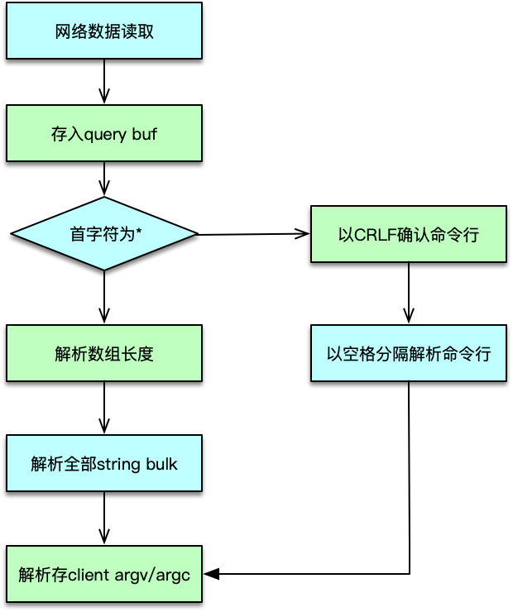
Redis协议解析及处理
协议解析
Cmd进入触发读事件，client 从fd读取，存入query缓冲
读缓冲默认16KB，超过1GB则直接直接异常
Client根据query buff解析协议
首字符为 *，解析为字符块数组类型MULTIBULK
否则，请求解析INLINE类型，单行、空格分隔
解析完毕后，存入client的argc和argv中

Slide 3
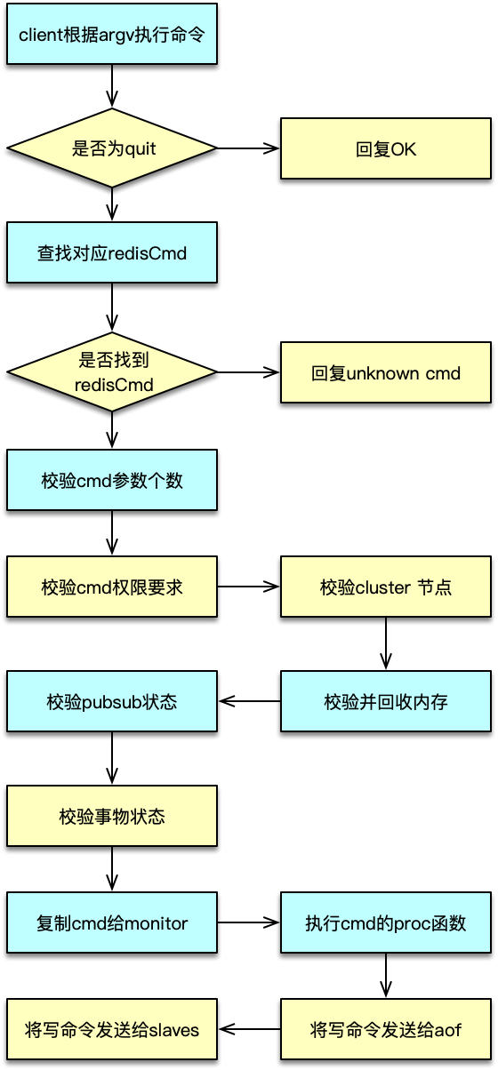
Redis协议解析及处理
协议执行
quit指令，直接返回OK，设置flag为回复后关闭连接
非quit指令，根据argv[0]从命令表中找到redisCommand
如果没有找到cmd，返回未知cmd异常
校验参数、命令状态、内存、磁盘等
执行redisCommand中的proc函数
按需将写指令分发给aof和slave
更新相关统计

Slide 4
、
Next：课时22《Redis内部数据结构》
互联网人实战大学

